Slide 1
第05章
使用三层架构优化JSP

Slide 2
本章目标
使用分层架构开发应用系统

Slide 3


为什么需要分层
JSP开发的弊端
  业务处理的代码与JSP代码混在一起，不易于阅读，不易于代码维护
<form method="post" action="doLogin.jsp">
<table>
<tr>
<td>用户名称：<input type="text" name="user"/></td>
</tr>
…
<%
String uname=request.getParameter("user");
String upwd=request.getParameter("pwd");
String driverClassName ="oracle.jdbc.driver.OracleDriver";
String url ="jdbc:oracle:thin:@10.0.0.34:1521:PRD34";
…
JSP页面中连接数据库

Slide 4
软件设计中的分层模式
分层模式
  分层模式是最常见的一种架构模式
  分层模式是很多架构模式的基础
分层
  将解决方案的组件分隔到不同的层中
  在同一个层中组件之间保持内聚性
  层与层之间保持松耦合

Slide 5
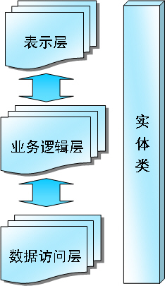
三层模式
三层模式的划分
  表示层
  业务逻辑层
  数据库访问层

Slide 6
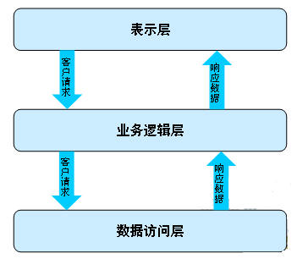
层与层之间的关系
表示层依赖于业务逻辑层
业务逻辑层依赖
于数据访问层

Slide 7


分层的实现
如果使用分层实现用户登录功能，该如何实现呢？
实体类
数据访问层
业务逻辑层
表示层
如果使用分层实现用户登录功能，该如何实现呢？

Slide 8
分层实现用户登录4-1
创建用户实体类
public class User {
private int id;
private String username;
private String password;
public int getId() {
return id;
}
public void setId(int id) {
this.id = id;
}
…省略了后续的set/get方法
}

Slide 9
分层实现用户登录4-2
编写数据访问层
  数据访问接口
  数据访问接口的实现
public interface UserDao {
//根据用户进行查找，返回用户列表
public boolean findUser(User user);
}
public class UserDaoImpl implements UserDao{
public boolean findUser(User user){
Connection con = null;
PreparedStatement pStatement = null;
ResultSet res = null;
/** 调用创建数据库连接的方法 获得连接，实现用户名和密码查询*/
}

Slide 10
分层实现用户登录4-3
编写业务逻辑层
  编写业务逻辑层接口
  编写业务逻辑层接口实现
业务逻辑通常以Biz命名
//编写业务逻辑控制接口UserBiz
public interface UserBiz {
public boolean login(User user);
}
public class UserBizImpl implements UserBiz{
public boolean login(User user){
UserDao ud = new UserDaoImpl();
boolean flag = ud.findUser(user);
return flag;
}
}
在业务逻辑层中调用数据访问层

Slide 11

分层实现用户登录4-4
编写表示层
  JSP页面调用业务逻辑层
<%@page import="org.jbit.bean.*" %>
<%@page import="org.jbit.biz.*" %>
<%@page import="org.jbit.biz.impl.*" %>
<%
String uname=request.getParameter("user");
String upwd=request.getParameter("pwd");
User user = new User();
user.setUsername(uname);
user.setPassword(upwd);
UserBiz ub = new UserBizImpl();
boolean flag = ub.login(user);
if(flag)
response.sendRedirect("welcome.jsp");
else
response.sendRedirect("login.jsp");
%>
表示层只与业务逻辑层发生联系
演示示例：分层实现用户登录

Slide 12
三层开发遵循的原则
上层依赖其下层，依赖关系不跨层
  表示层不能直接访问数据访问层
  上层调用下层的结果，取决于下层的实现
下一层不能调用上一层
下一层不依赖上一层
  上层的改变不会影响下一层
  下层的改变会影响上一层得到的结果
在上一层中不能出现下一层的概念
  分工明确，各司其职

Slide 13
分层开发的特点
下层不知道上层的存在
  仅完成自身的功能
  不关心结果如何使用
每一层仅知道其下层的存在，忽略其他层的存在
  只关心结果的取得
  不关心结果的实现过程
  JSTL通常会与EL表达式合作实现JSP页面的编码

Slide 14
分层开发的优势
职责划分清晰
无损替换
复用代码
降低了系统内部的依赖程度

Slide 15

总结
为什么需要分层模式？
实现分层时需要遵循哪些原则？
分层开发的优势有哪些？
请简述你所理解的三层开发模式？

Slide 16


